Slide 1
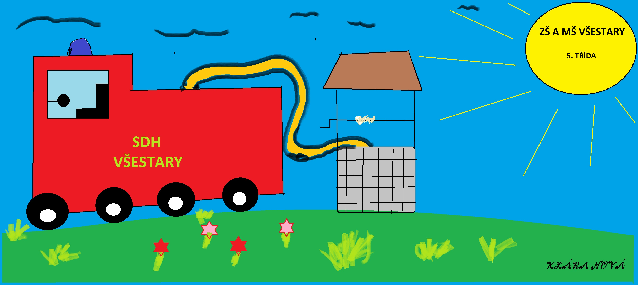
Zdroje požární vody
Kristýna Kalašová

Slide 2
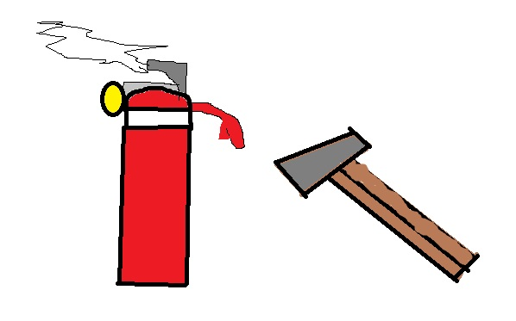
Obsah
Definice
Požární voda
Zdroje požární vody
Přirozené
Umělé
Zdroje požární vody
Víceúčelové

Slide 3
Co je to požární voda?
Požární voda je voda používaná
k hašení požáru.
Notes:
Zdroj: http://www.civop.cz/zdroje-pozarni-vody/

Slide 4
Co je to zdroj požární vody?
Zdroj, který poskytuje požární vodu.
Zdroj obrázku: Strůna Václav 5. třída

Slide 5
zdroje požární vody přirozeného původu
řeky
potoky
vodní strouhy
jezera
rybníky
Zdroj obrázku: Pavlína Divišová, 5. třída
Zdroj obrázku: Jan Prouza, 5. třída

Slide 6
umělé zdroje požární vody
Vodní zdroj, který byl vybudován záměrně pro požární účely
požární nádrže,
požární studny,
požární vodovod.
Zdroj obrázku: Jan Prouza, 5. třída

Slide 7
víceúčelové zdroje požární vody
Vodní zdroj, který kromě jiného účelu slouží také požárním účelům
koupaliště
rybníky
průplavy
studny
vodojemy
Zdroj obrázku: Jan Prouza, 5. třída
Zdroj obrázku: Strůna Václav 5. třída

Slide 8
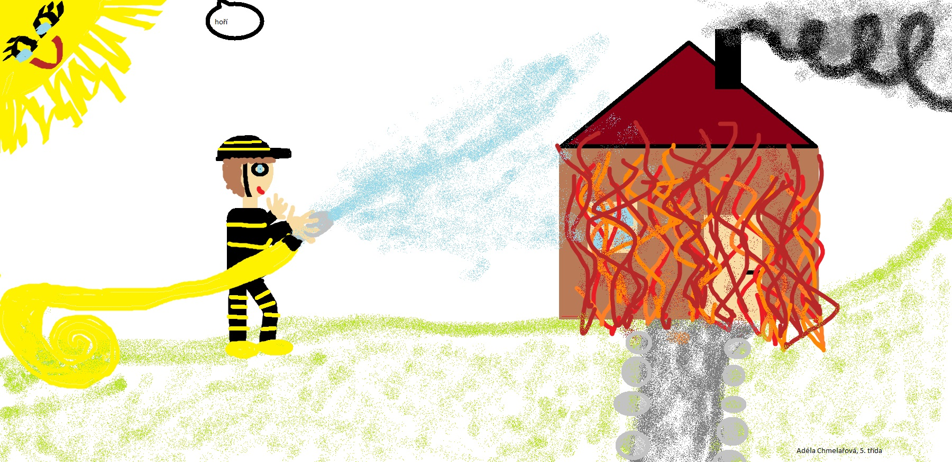
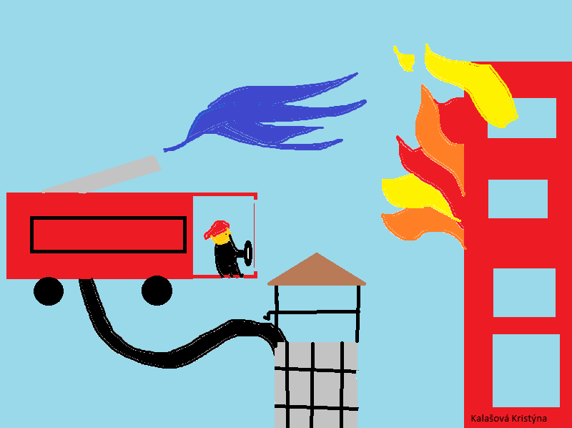
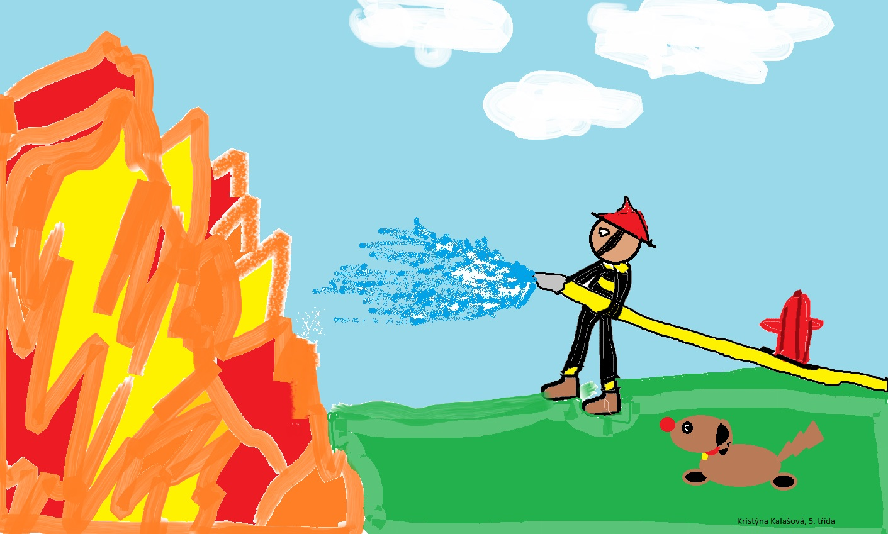
Zdroj obrázku: Jan Prouza, 5. třída

Slide 9
Děkujeme za pozornost.
Základní škola a mateřská škola, Všestary
www.zsvsestary.cz
Obrázky byly vytvořeny v programu Malování

